Slide 1

7емь секретов управления лояльностью клиента на высококонкурентных рынках. На примере фармацевтического рынка.

Slide 2
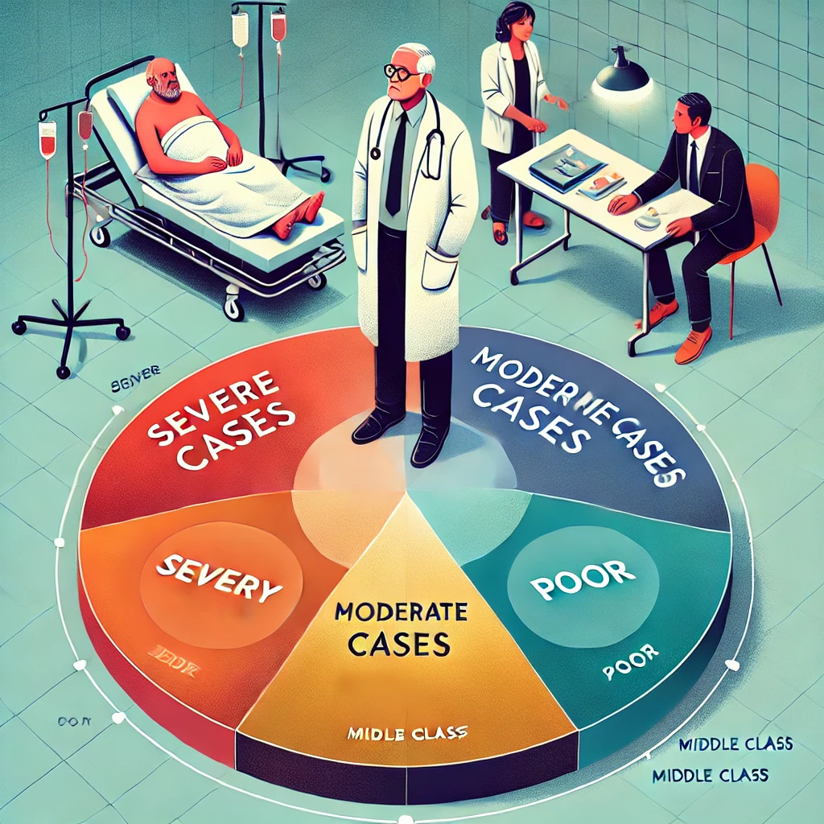
1 Презентация из общего курса. Глава «Ментальная» карта врача

Slide 3
Этап №1. Выделение нозологий и нозологических ниш, оценка потенциала
Допустим, мы решили продвигать препарат в нише сахарный диабет, потому как у нас есть серьезные доказательства преимуществ нашего препарата именно в этой нозологии.
В этом случае стоит разобраться, на какие нозологические ниши делит врач своих пациентов. Деление на нозологические ниши у врача может быть в соответствии с современной классификацией, а может быть и совершенно произвольно. Например, лежачие/ходячие, платежеспособные/неплатежеспособные, работающие/пенсионеры, молодые / среднего возраста / пожилые, с сопутствующими заболеваниями СЗ (сопутствующие заболевания) / без сопутствующих заболеваний.

Slide 4
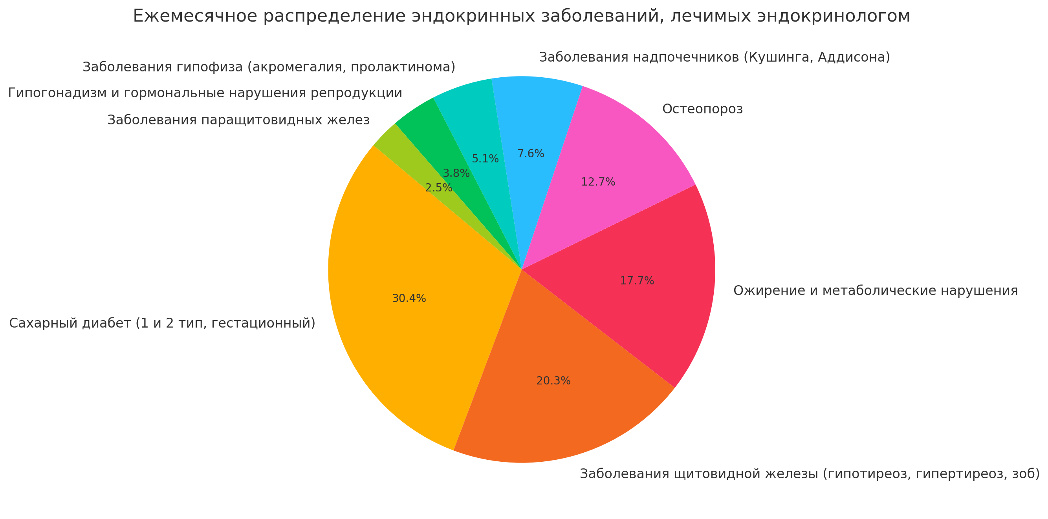
Деление на нозологии врача-эндокринолога.

Slide 5
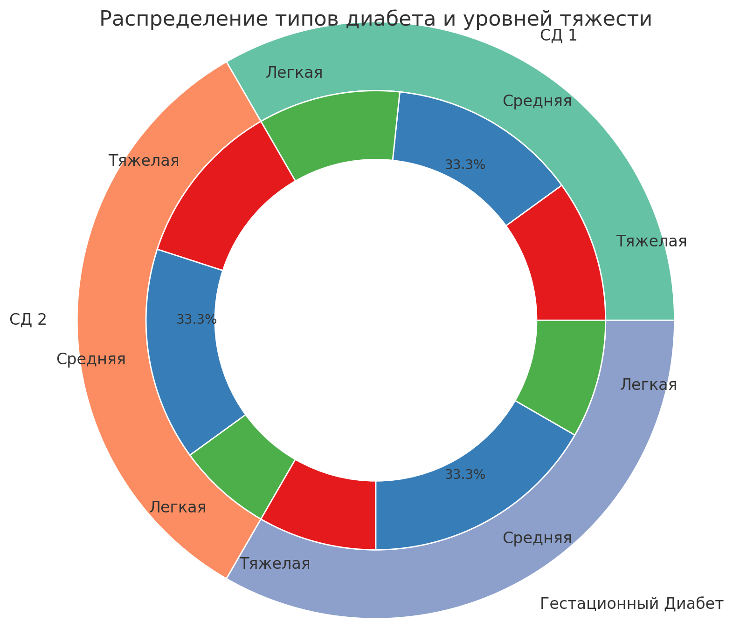
Вариант деления пациентов с нозологией диабет
Сатерекс – это российский оригинальный препарат от компании «Фармасинтез», в основе которого содержится активное вещество гозоглиптин. Он относится к классу ингибиторов дипептидилпептидазы-4 (ДПП-4) и применяется для контроля уровня сахара в крови у пациентов с сахарным диабетом 2 типа. Препарат эффективен для понижения показателей гликированного гемоглобина (HbA1c) и глюкозы натощак, а также после приема пищи, причем риск гипогликемий при его применении минимален. Сатерекс используется как в качестве монотерапии, так и в комбинации с метформином для улучшения гликемического контроля​. Этот препарат отличается высокой биодоступностью (более 99%), что позволяет ему быстро всасываться и достигать максимальной концентрации в плазме примерно через час после приема. Он также проявляет минимальное влияние на вес пациентов и не вызывает серьезных побочных эффектов в виде гипогликемии, что делает его безопасным для длительного применения.

Slide 6


Определение таргет болезни для ЛС
Аутоимунная реакция организма и уничтожение
Бета-клеток островков Лангерганца, СД1 лечится
Исключительно при помощи инсулина.
+ Метформин
+ или, другие ЛС
Глиптины противопоказаны при беременности
И при вскармливании грудью

Slide 7
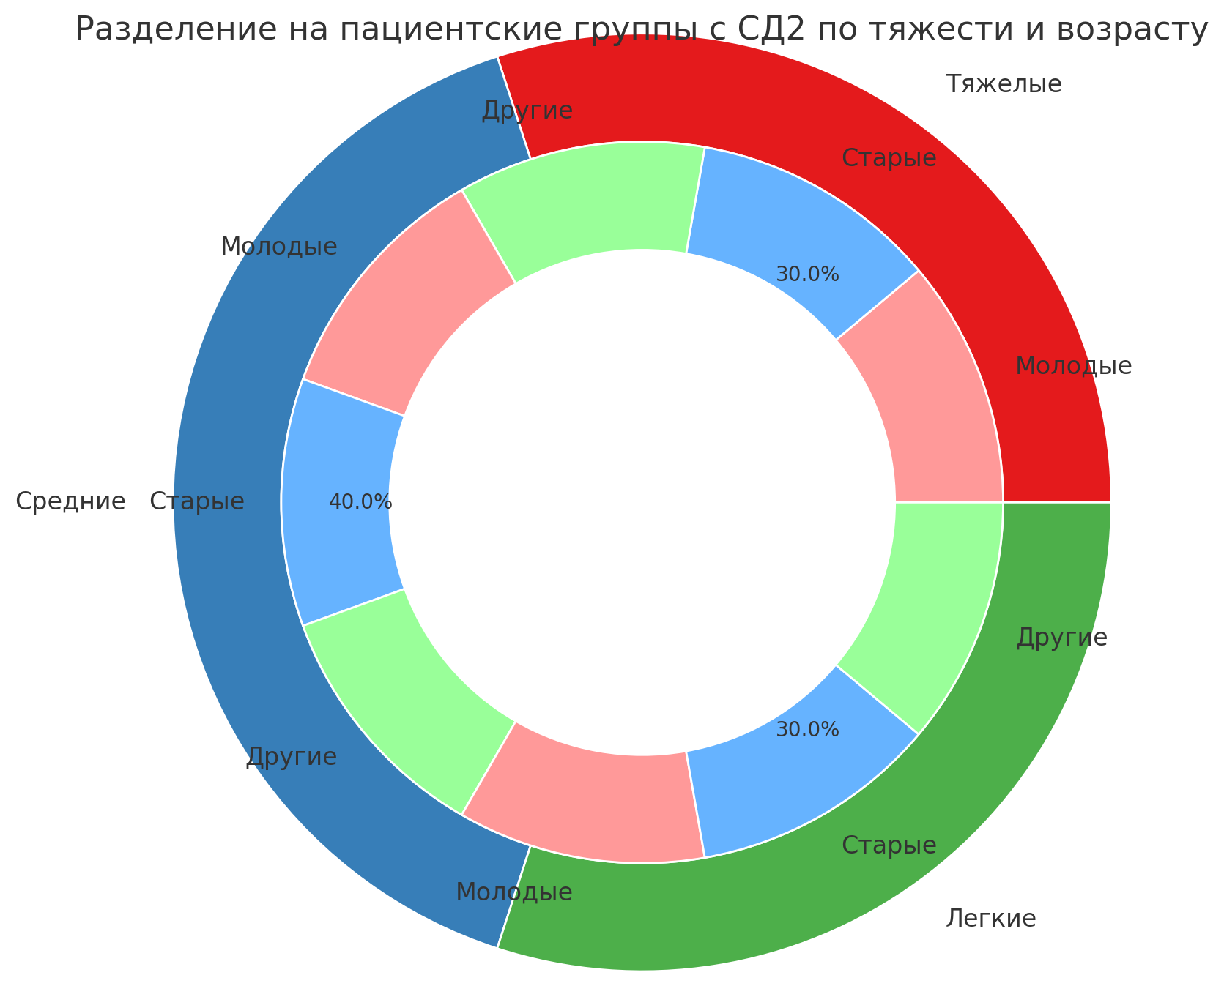


Этап №2. Выделение групп пациентов
Задачей представителя на этапе создания стратегии и маркетинга является выделение групп пациентов, на которые врач может условно делить своих пациентов в рамках определенной нозологической ниши.
Есть одно НО! Каждый врач может разделять
Пациентов по своему усмотрению, он может
писать богатые/бедные, вменяемые/скандальные
и другое.

Slide 8
ЧЕГО ЭТО
НУЖНО!?
ДЛЯ
Без понимания, как это устроено, представитель теряет много возможностей найти точку приложения своего продукта, действует от визита к визиту хаотично, часто путает врача и сам вызывает у него ненужное сопротивление. Но это еще не все, важно понять, какой препарат использует врач в лечении данной пациентской группы.
Сложность заставляет представителя упускать детали практики врача, а с ними и возможности хорошо понять своего клиента — врача для последующего качественного позиционирования своего продукта/препарата.

Slide 9

Этап №3. Формирование связки «пациентская группа — назначаемый препарат»
К каждой группе пациентов в «ментальной карте» врача привязан определенный препарат, комбинация препаратов и/или определенный подход или схема лечения.
Сахарный диабет 1 типа (СД1)
Для лечения СД1 используются инсулины различных типов. Торговые названия, доступные на рынке:
Короткого действия: Актрапид, Хумалог, Новорапид
Среднего действия: Протафан, Хумулин НПХ
Длительного действия: Лантус (гларгин), Левемир (детемир), Тресиба (деглудек)
Сахарный диабет 2 типа (СД2)
Для СД2 назначаются пероральные гипогликемические препараты и иногда инсулин:
Метформин: Глюкофаж, Сиофор
Ингибиторы ДПП-4: Янувия (ситаглиптин), Галвус (вилдаглиптин)
Ингибиторы SGLT-2: Форсига (дапафглифлозин), Джардинс (эмпаглифлозин)
Агонисты рецепторов GLP-1: Виктоза (лираглутид), Трулисити (дulaglutide)
Гестационный сахарный диабет (ГСД)
Лечение обычно включает диетотерапию и контроль уровня сахара. Если требуется медикаментозное лечение, могут быть назначены:
Инсулины: Левемир, Актрапид (в условиях беременности инсулин является предпочтительным препаратом, так как он безопасен для плода).

Slide 10

В
ЧЕМ
ПОЛЬЗА!?
Чем полезна «ментальная карта» врача? Такая визуализация позволяет медицинскому представителю:
1. понимать, к каким группам пациентов в практике конкретного врача привязаны те или иные конкуренты;
2. понимать потенциал каждой ниши и группы пациентов;
3. понимать, в какой последовательности занимать сегменты практики врача;
4. понимать и принимать маркетинговую стратегию;
5. более грамотно, понятно, комфортно/безопасно для врача представлять преимущества своего препарата.

Slide 11
В
ЧЕМ
ПОЛЬЗА!?
Почему это более понятно для врача — возникает образ конкретного пациента. Почему это более комфортно и безопасно для него — у врача меньше сопротивления, потому что мы не посягаем на всю его практику и не предлагаем ему заменить весь препарат, который врач может использовать в разных сегментах практики, на препарат нашей компании.
Медицинским представителям при широком позиционировании нашего препарата приходится преодолевать сильное сопротивление врачей и их стереотипов, снижающих позитивное восприятие нашего препарата.

Slide 12
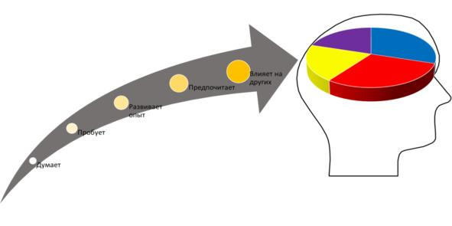
Процесс формирования лояльности к ЛС у врача

Slide 13
(Э – Б) – (УП –УВ) – (ДА – ДЦ)
Чтобы стать уверенным пользователем препарата, врач должен убедиться в первую очередь в его эффективности, а также в том, насколько препарат безопасен. Кроме того, его интересует удобство не только для пациента, но и для себя (не нужно долго объяснять сложную схему, выяснять анамнез по сопутствующим заболеваниям), доступность в аптеках и доступность по цене. Понятно, что чтобы все это проверить и доверять препарату, врачу нужно определенное время.
«Ментальная карта» при использовании на уровне представителя компании может и должна стать важным инструментом понимания мышления врача и, следовательно, способом, улучшающим коммуникацию с ним. Она является абсолютно необходимым условием для целенаправленного/системного (в отличие от спонтанного/бессистемного) развития лояльности врача продвигаемому препарату.

Slide 14
Проблема, которую нужно обойти МП!
Если в коммуникации с врачом не звучит «портрет пациента» / пациентская группа, то доктору сложно в хаосе предоставляемой множеством компаний похожей информации найти новому препарату достойное место в своей практике. Кроме того, как мы уже говорили, у врача возникает опасение, что ему нужно заменить один препарат другим у всех пациентов с данной нозологией или стадией болезни. Это вызывает осознанное или неосознанное сопротивление врача

Slide 15
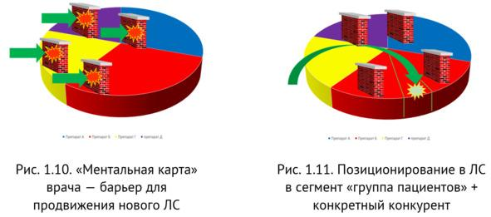
Визиты без и с позицонированием ЛС к портрету
Позиционирование препарата для конкретной группы / портрета пациента, связанного с определенным препаратом-конкурентом, снижает сопротивление доктора и увеличивает вероятность использования врачом нового препарата.

Slide 16





Еще одна проблема для врача?
В связке «портрет пациента — конкурент» есть еще один важный элемент позиционирования препарата — это наличие т. н. «медицинской проблемы». Что такое «медицинская проблема» — это определенная сложность в лечении определенной группы пациентов для врача. Например, 3-кратный прием препарата снижает приверженность пациентов к нему на 25—30%. Пациенты или пропускают прием, или не доводят курс лечения до конца, что ведет к снижению эффективности, повторным визитам, жалобам пациентов, что, в свою очередь, отнимает у врача время, энергию и даже может снижать показатели его работы. Как медицинскому представителю правильно определять, формулировать и коммуницировать медицинскую проблему для врача

Slide 17

Целесообразный вопрос!?
У представителей, работающих с врачами, этот инструмент вызывает огромный интерес, но одновременно — опасения и тревогу. «Как нам понять „ментальную карту“ врача, если на визит врач дает 5—7 минут, а еще врач не любит, когда ему задают много вопросов?»
А сколько у вас пациентов в день!?
А какие лекарства вы пишете? А чем они лучше, как думаете? А можете писать моё лекарство!? А можно? А сколько? А когда? А куда?! А почему!?

Slide 18
Порядок определения «ментальной карты».
1. Определить емкость одной нозологии в целом / емкость одной нозологической ниши и поток пациентов / определенной группы / портрета пациентов.
2. Лучше начинать с одной нозологической ниши/сегмента, куда вы планируете позиционировать препарат.
3. Делить изучение ментальной карты врача между визитами, фиксировать результат.
4. Готовить специальные вопросы для сегментирования практики конкретного врача для конкретного визита.
5. Формировать и дополнять по мере развития лояльности врача графическое изображение его «ментальной карты».
1 – 2 – 3 – 4 – 5

Slide 19
Вопросы для определения емкости нозологии
1
• Какое количество пациентов с СД2 вы принимаете в течение недели/месяца/дня?
• Какая из СД2 или СД1 самая многочисленная у вас на приеме/участке?
• Как правило, число пациентов с СД1 меньше, чем с СД2, у вас тоже?
• Обычно ваши коллеги говорят, что у них на приеме ежедневно бывает от 4 до 7 новых пациентов с СД2. У вас так же?
• Вы говорили, что у вас обычно до 20 пациентов с СД2 в неделю. Ситуация не поменялась?

Slide 20
Вопросы для определения нозологических ниш и групп пациентов
2
Как вы для себя делите пациентов в СД2, по степени тяжести или по-другому?
• Какое примерно соотношение пациентов по степени тяжести с СД2?
• Какие стадии СД2 чаще встречаете в вашей практике?
• Какие группы пациентов вы выделяете для себя в СД2?
• Какой возрастной состав группа пациентов с СД2?
• С кем из пациентов вы испытываете сложности? Почему?
• Сколько в данной группе работающих/лежачих пациентов?
• С какой группой пациентов в СД2: средние или тяжелые — вы испытываете наибольшую нагрузку?
• С какими пациентами вам приходится проявлять особую осторожность?
• Сколько среди них коморбидных (СД2 + АртГип, СД2 + Поч/печ недостаточность или болезни щитовидки)?
• Сколько пациентов с СД2 первичных / впервые обратившихся?
• Сколько встречается молодых пациентов до 40 лет с СД2?
• Я правильно понимаю, что в этой группе в основном пожилые пациенты (от 70 лет)?
• Какие пациенты с СД2 представляют для вас наибольшую озабоченность (сложность)? С чем это связано?

Slide 21
Вопросы для понимания подходов к лечению и конкурентов в связке с группой пациентов
3
• Что из препаратов для снижения сахара вы предпочитаете назначать первичным пациентам?
• Вы сказали, что чаще всего рекомендуете препараты[ ___ ] Как вы решаете, кому какой назначить?
• Когда вы подбираете терапию для пациентов данной группы, как вы решаете, кому какой препарат больше подходит?
• Чем вы руководствуетесь при выборе препарата для пациентов с высоким риском гипокликемии?
• По каким критериям вы выбрали для пациентов с СД2 именно этот препарат?
• Спасибо, что вы широко используете препарат САТЕРЕКС для своих пациентов! А каким пациентам с диагнозом СД2 вы пока не назначаете препарат САТЕРЕКС? Почему?
• Какую схему лечения вы предпочитаете у коморбидных пациентов с СД2?
• Когда / как часто используете ту или другую схему?
• Как вы определяете, кому что назначить?
• Кому еще, помимо того, что мы обсудили, вы назначаете данную группу препаратов?

Slide 22

Зачем это нужно медицинскому представителю?
Основной вывод из данных пунктов может быть следующим: для эффективной работы на высококонкурентном рынке важно изучить «ментальную карту» врача и понять, как связаны пациентские группы с препаратами-конкурентами, чтобы сформировать «угол атаки» в определенный сегмент его практики через медицинскую проблему.

Slide 23
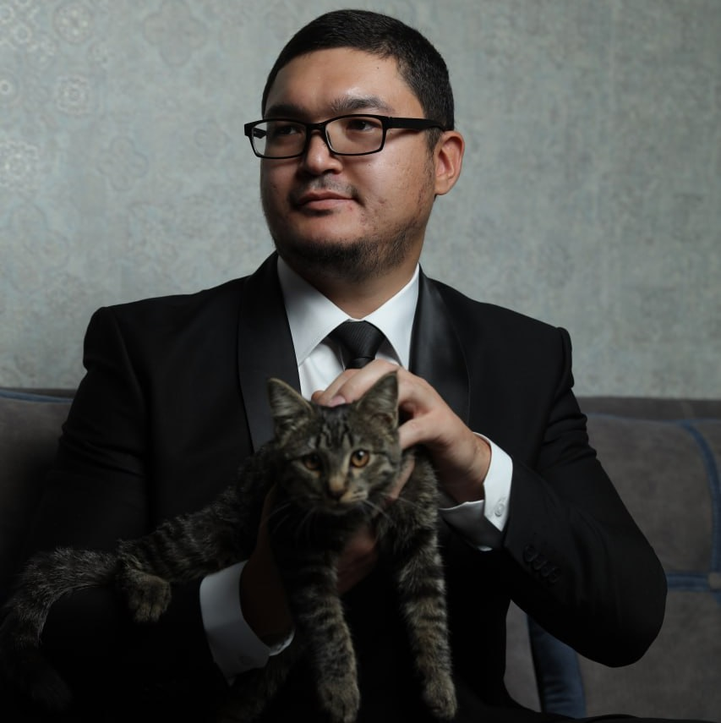

Спасибо за внимание!
Презентация составлена и озвучена продакт-менеджером компании АО «Фармасинтез» Узбекистан, Таджиевым Диёрбеком Акмаловичем. Распространение данного материала без разрешения правообладателя является нарушением авторских прав.
1 курс серии презентаций.

